Slide 2
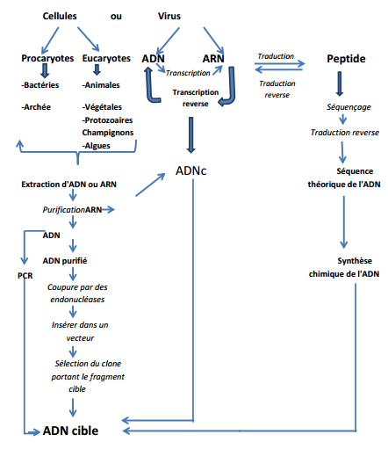
Techniques de Biologie moléculaire
Sont utilisées pour la caractérisation et l’étude des fonctions de gènes.
Peuvent être des méthodes
d’extraction
de purification
de séparation
d’amplification
de séquençage …etc
Elles passent par:
une extraction et purification du matériel génétique (ADN, ARN)
repérage (hybridation d’une sonde marquée)
amplification (PCR)
synthèse de l'ADNc s’il s’agit d’un ARNm
séquençage
détermination de la fonction du gène cible par Knock-out.

Slide 3
1. Extraction et purification des acides nucléiques
Sont des techniques relativement simples qui ont pour but l’isolement d'un ADN génomique, plasmidique ou viral, en prenant soin d’éviter sa destruction par des nucléases endogènes ou mécanique une fois la cellule est lysée.

Slide 4
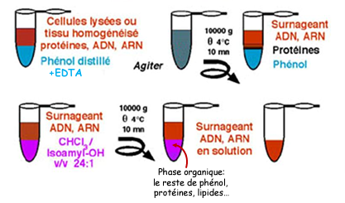
L’extraction est réalisée en suivant différents protocoles qui ont approximativement le même de principe :
1. Lyse des cellules
2. La dénaturation des protéines et des complexes nucléoprotéiques
3. L’inactivation des nucléases
4. Elimination des autres acides nucléiques (ARN,…)
5. Concentration de l'ADN par précipitation à l'alcool

Slide 5
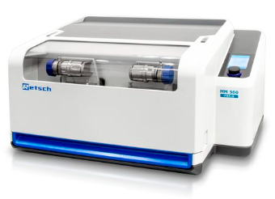
1.1. Lyse des cellules
Permet d’avoir à partir d’un échantillon de cellule un lysat ou un homogénat brut.
Lyse mécanique
  Billes de broyage et broyeurs
  Détergents comme le CTAB, SDS
Lyse des cellules
Lyse chimiques
  Enzymatiques protéinase K, lysozyme, zymolase, etc.
Lyse par choc thermique
Cycles de congélation/ décongélation (-20°C/- 80°C à 37°C)

Slide 6
1.1.1. Lyse mécanique
Elle est préférentiellement réservée aux cellules eucaryotes
Réalisée à l’aide de billes de broyage
En verre (sphérique, adaptées au vortex et aux broyeurs à haute vitesse
En céramique de forme sphérique utilisées pour la purification d’ARN
En grenat de forme irrégulière adaptées aux vortex
En métal (sphérique, utiliser pour le broyage à sec).
De Petite taille (ex. 0,1 mm, 0,5 mm) adaptées aux vortex et aux micro-organismes, spores et champignons
De taille moyenne (ex. 1,4 mm, 2,8 mm) adaptées uniquement aux broyeurs à haute vitesse et aux échantillons les plus difficiles ou pour la purification d’ARN.
Tubes renforcés très résistants, adaptés aux broyages de puissances très élevées (haute vitesse, broyage à sec des échantillons durs …).
Tubes Standards : pour des broyages ne nécessitant pas une vitesse très élevée.

Slide 7
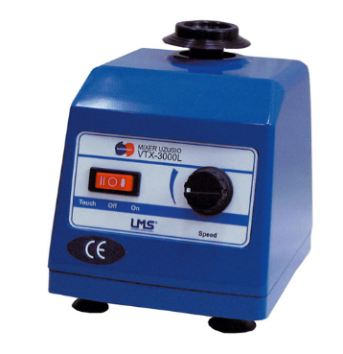
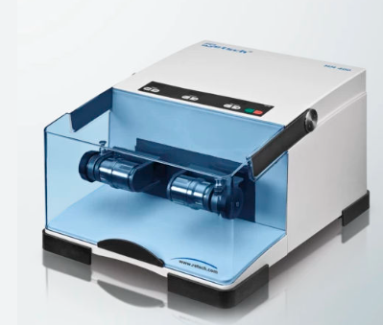
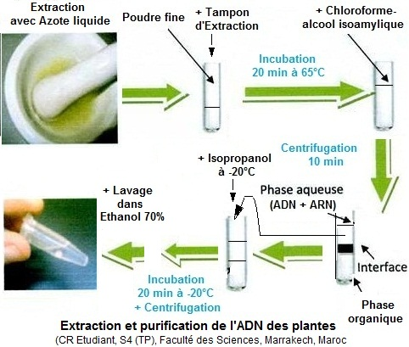
En utilisant soit :
1. Un vortex
En utilisant des billes de forme irrégulière quand on souhaite conserver l’intégrité des ADN génomiques.
2. Les broyeurs à haute vitesse sont conçus pour broyer / homogénéiser / lyser les échantillons dans un temps très court secondes.
Certains modèles équipés de modules de refroidissement sont recommandés pour la purification des ARN.
3. Un mortier ou pilon en congelant l’échantillon avec l’azote liquide (moins utilisée).

Slide 8
1.1.2. Lyse par choc thermique
Elle est souvent utilisée pour les spores et les champignons.
Les cycles de congélation/ décongélation (-20°C/- 80°C à 37°C) des échantillons contribuent la création de cristaux très fin et coupant qui participent à la rupture des membranes cellulaires.

Slide 9
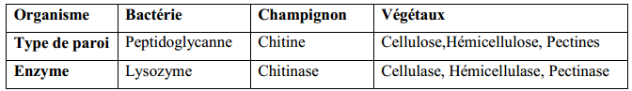
1.1.3. Lyse chimique
Est préférable pour la lyse des cellules bactériennes Gram+, végétales et fongiques et l’extraction sélective des plasmides bactériens.
Se fait par un tampon de lyse efficace ne dégradent pas les acides nucléiques en utilisant des enzymes et/ou des détergent.
Le traitement enzymatique des parois crée des protoplastes qui gonflent avec le principe de l’osmose jusqu’à rupture des membranes plasmiques.
Les détergents solubilisent les lipides et dénaturent les protéines membranaires
Le SDS (sodium Dodécyl Sulfate) et le sarcosyl solubilisent les lipides membranaires et créent des pores suffisamment large pour libérer le contenue cellulaire.

Slide 10
1.2. La dénaturation des protéines et des complexes nucléoprotéiques
Après la lyse, les protéines et les complexes nucléoprotéiques sont dénaturés par des
Détergents ioniques
  SDS
1.2. La dénaturation des protéines et des complexes nucléoprotéiques
Des agents réducteurs
  Béta mercaptoéthanol pour couper les ponts disulfures
  Destructeur des liaisons hydrogènes dans les molécules biologiques exp: chlorure de guanidine
Des agents chaotropes
Protéinase K
  Digestion des protéines

Slide 11
1.2.1. Agent chaotropique
C’set des sels qui modifient la solubilité des molécules et provoquer leur précipitation
Ils peuvent être :
Non dénaturants:
Comme le (NaCl) et le sulfate d’ammonium.
Ils agissent soit en
Neutralisant les charges ioniques requises pour le maintien de la solubilité
Interférant dans les interactions protéines-eau et modifier la solubilité des protéines.
Dénaturant
Comme le perchlorate de sodium (NaClO4), le thiocyanate de guanidine (TCG), l’iodure de sodium (NaI) et le chlorure de lithium.
Ils provoquent la rupture des liaisons hydrogènes, l’apparaissions des régions hydrophobes qui s’agrègent et la précipitent des protéines.

Slide 12
1.2.2.La protéinase K
Est une enzyme de la famille des protéases à sérine
Est une endoprotéase très stable (active à 65°C) qui coupe les liaisons peptidiques de préférence au niveau du carboxyle d'un acide aminé à chaîne latérale hydrophobe ou aromatique.
Digère des protéines et enlever des contaminants de préparation d'acides nucléiques
Elle inactive les ADNases et ARNases et peut modifier les protéines de surface des cellules
Elle est utilisée en présence d’un détergent dénaturant comme le SDS et d’EDTA.
Le SDS en plus de solubiliser les lipides et contribuer à la lyse de la cellule, facilite l’action de la protéinase K car il déploie la chaîne protéique
L’EDTA évite l’action des DNases

Slide 13
1.3. Inactivation des nucléases
Se fait par les agents chaotropiques (urée, chlorure de guanidine, thiocyanate de guanidine …) et les chélateurs comme l’EDTA souvent inclus dans les tampons de lyse.
A l’issue de ces trois étapes, les acides nucléiques (ADN et ARN) se trouvent dans un lysat qui contient les débris cellulaires, tels que les protéines, les lipides, les polysaccharides et autres impuretés. Il est donc indispensable d’éliminer ces impuretés pour obtenir des fractions pures d’ADN ou ARN.

Slide 14
1.4. La purification des acides nucléiques
Séparer les ADN ou les ARN de toutes les impuretés présentes dans le lysat.
Des solutions organiques ou inorganiques sont utilisées
Le principe de cette purification est scindé en deux étapes :
1. Séparations par des Solvants organiques
Les ADN chargés négativement sont insolubles dans les solvants organiques hydrophobes et solubles dans les solutions aqueuses hydrophiles.
Le phénol, joue deux rôles
Débarrasse les débris membranaire lipidique.
Précipite les protéines qui se sédimentent au fond de phase aqueuse (déprotéinisant puissant)
Le chloroforme ou l'éther additionnés d’alcool isoamylique
Le chloroforme, éliminer toutes traces de phénol aqueux pour permettre l’action ultérieure d’enzyme (de restriction par exemple) sur l’acide nucléique extrait.
L’alcool isoamylique, est un agent anti-mousse et stabilise la séparation des phases
2. Précipitation acides nucléiques
Avec de l’alcool et du sel pour concentrer les acides nucléiques et améliorer leur pureté.
Après la centrifugation, les ADN se trouvent dans la phase aqueuse supérieure et sont précipités avec de l’éthanol en présence d’acétate de sodium.

Slide 15
Extraction et purification d’ADN chromosomique
Faite par de solvants organiques qui est méthode de choix pour isoler des ADN de grande taille (jusqu’à 1 Mbp).
Les ADN peuvent être séparés avec un mélange contenant du phénol, du chloroforme et de l’alcool isoamylique (ratio de 25:24:1).
Les extraits acellulaires obtenus contiennent les deux types d’acides nucléiques: ADN et ARN.
Les ARN peuvent être hydrolysés de deux façons
1. Hydrolyse chimique avec NaOH : A pH alcalin l’ARN est hydrolysé et pas l’ADN qui est protégé de la lyse alcaline par l’absence de groupement hydroxyle en 2’ sur le désoxyribose
2. digestion enzymatique : se fait par un RNase «DNase free», thermostable (5 min à 100°C). En effet les RNases du commerce sont par fois contaminées par des DNases qu’on dénature par un chauffage (5 min à 100°C).
Lors de la préparation d’un extrait ADN, l’élimination de l’ARN peut être effectué à la fin
ou avant l’étape phénolique. S’il est effectué après l’étape phénolique, ce traitement doit être
suivi d’une deuxième déprotéinisation afin d’éliminer la RNase résiduelle.

Slide 16
Extraction et purification d’ARN
Les ARN sont très sensibles à l’action des RNases qu’on peut trouver sur la peau, des tissus naturellement enrichis en ribonucléases (pancréas par exemple)
Il faut prendre certaines précaution comme le port de gants, matériels et réactifs à usage unique traités sans ribonucléases.
Les ARN sont extraits avec un mélange contenant du phénol, du chloroforme et de l’isothiocyanate de guanidine.
L’isothiocyanate de guanidine ou de chlorure de lithium pour dénaturer les RNases endogènes.
β-mercaptoéthanol dénature les ribonuléases en coupant les ponts disulfures de la protéine
Lorsque le pH est acide, les ARN sont dans la phase aqueuse supérieure et les ADN devenant plus solubles sont dans la phase organique inférieure.
Les ARN sont ensuite précipités à l’aide d’isopropanol et de chlorure de lithium.

Slide 17
Extraction de l’ADN plasmidique
La lyse des cellules est effectuée par le SDS en présence de NaOH, à pH 13 et des ribonucléases suivi d’une neutralisation rapide de la solution de lyse
Le SDS dénature les macromolécules comme les protéines
Les ribonucléases éliminent les ARN
Le pH alcalin dénature l’ADN double brins (séparation des brins de la double-hélice).
La neutralisation de la solution provoque la renaturation brutale mais partielle de l'ADN chromosomique formant des complexes non solubles
L'ADN plasmidique de petite taille se ré-nature complètement et reste dans le surnageant après la centrifugation.
Puis concentré par précipitation à l'alcool.
De nombreux kits existent et souvent la lyse alcaline est combinée aux colonnes de purification (petites colonnes de résine chromatographique échangeuse d'ion) permettant d'améliorer la pureté de l'ADN obtenu.

Slide 18
1.5. Dosage des acides nucléiques
Les pyrimidines et les purines absorbent fortement les UV à 260nm.
Une unité de densité optique à 260 nm correspond à:
- Une solution de DNA double brin à 50µg/ml
- Une solution de DNA simple brin ou RNA à 25µg/ml
Pour vérifier la pureté de l'ADN il faut calculer :
P (pureté)= A260 /A280
Une solution d'ADN est considérée pure si : 1.7 ≤ P ≤ 2

Slide 19
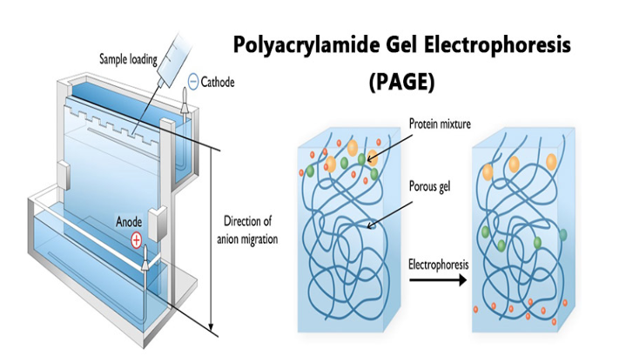
Electrophorèse
Est une technique de bioséparation de biomolécules (ADN, ARN, protéines) dans un champ électrique selon leur charge et leur taille.

Slide 20
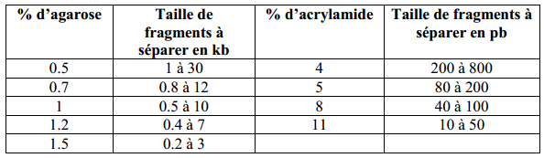
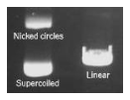
La mobilité est influencée par
La concentration du gel : L'augmentation de la concentration permet la séparation de fragment d'ADN de plus petite taille
Le voltage : plus le voltage est important, plus la vitesse de migration augmente.
Toutefois le voltage est limité en intensité (5V/cm): un fort voltage peut faire fondre le gel.
La longueur de la molécule d'ADN : Les molécules ayant une grande taille passent difficilement à travers les mailles du gel et migrent plus lentement que les petites molécules
La conformation de l’ADN : l'ADN plasmidique, non digéré par une enzyme de restriction, migre à différentes vitesses (du plus lent au plus rapide) : ADN circulaire relâché , ADN linéaire et ADN superenroulé.

Slide 21
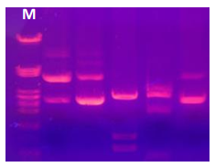
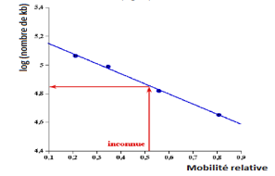
Applications de l’électrophorèse
Séparation de fragments ADN digérés
Estimation du poids moléculaire de fragment d'ADN après une digestion par des enzymes de restriction en utilisant des marqueurs de taille connus
Exemples de marqueurs de taille
- Phage λ coupé par BstEII (0.12→8.45)
- Phage λ coupé par HindIII (0.13→23.13)
- pBR322 coupé par BstNI (0.12 → 1.86)
- 100 pb Ladder (100→1000)
La taille des fragments peut aussi se faire par la détermination du rapport entre la distance de migration d'une bande et la distance de migration du front de migration. La droite : log (nombre de kb) = f(mobilité relative), permet de déterminer la taille d'une molécule d'ADN inconnue.

Slide 22
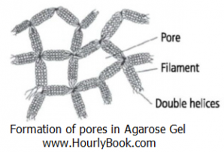

Deux types de gel peuvent être utilisés: l'agarose et le polyacrylamide
Gels d’agarose
Un polymère non-ramifié à base galactose (agar-agar) contenu dans la paroi cellulaire de certaines espèces d'algues rouges
Préparé avec concentration de 0,5 à 2 % (poids/volume) pour séparer des molécules d'ADN ou de l'ARN
La révélation est faite par le bromure d'éthidium (BET) qui devient fluorescent sous UV et émit une couleur rouge-orangée
Pour des fragments de (50pb) à (20 kb) un champ électrique constant est utilisé
Pour séparer des fragments supérieure à 20 kb, un champ électrique alternatif est utilisé
pour la séparation de fragments de plus de 10 000 kb : c’est l’électrophorèse en champs pulsés
Pour des études ultérieures les bandes peuvent être découpées et séparées du gel, puis dissoutes afin de récupérer l'ADN purifié et à cet effet de l’agarose de grande pureté est utilisé.
Ces gels sont généralement utilisés pour :
Séparer des fragments d’ADN avant Southern blot,
Vérifier la qualité ou la quantité d’un échantillon d’ADN,
Déterminer la taille d’un produit PCR, d’une insertion d’ADN dans un vecteur.

Slide 23
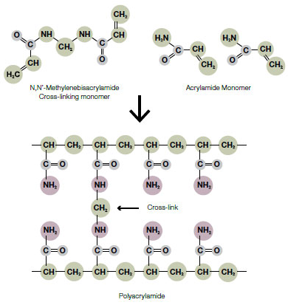
Gel de polyacrylamide
Plus résolutifs que les gels d’agarose
Ils séparent des fragments de quelques dizaines à quelques centaines de paires de bases, à la base près.
Ils sont constitués d'acrylamide (C₃H₅NO) qui est l'unité de base et de bisacrylamide ou N,N-méthylène-bisacrylamide (C₇H₁₀N₂O₂) qui est l'agent pontant.
La réaction de polymérisation se fait grâce à l'ajout de deux substances réactives : le "TEMED" et "le persulfate d'ammonium" qui, en réagissant avec la lumière, deviennent des anions hyper réactifs enclenchant la polymérisation.
Différentes compositions de ces gels (par exemple présence ou absence d’agents dénaturants comme la formamide ou l’urée), associées à différentes conditions de migration (à chaud, à froid, en gradient de température...) donnent autant de techniques différentes qui permettent de révéler des polymorphismes de toutes sortes.
Ils sont utilisés pour:
La séparation fine des fragments d’ADN de tailles voisines :
Le séquençage d’ADN,
Analyses de polymorphismesde longueur comme les microsatellites ou les AFLP ...

Slide 24
Marquage et suivi des acides nucléiques
Se fait dans certains types d’expériences (Southern, northern, hybridation in situ, ...)
Consiste à visualiser une hybridation d’une molécule donnée avec une sonde marquée (ADN ou ARN simple brin).
Plusieurs méthodes de révélation de l’ADN sont utilisées seules ou en combinaison.
Méthodes de révélation sans marquage (par coloration)
Méthodes de révélation avec marquage.

Slide 25
1. Méthodes de révélation sans marquage (par coloration)
Consistent à visualiser l’ADN après sa séparation et sans un marquage préalable.
Deux méthodes couramment utilisées :
La révélation par bromured’éthidium (BET) : cet agent intercalant se fixe à l’ADN double brin, et émet une fluorescence quand il est excité par des rayons ultraviolets ;
La coloration à l’argent : cette technique est le plus souvent utilisée pour les colorations de fragments simples brins, pour lesquels le BET est moins efficace
Elle est basée sur le même principe que la photographie et permet la formation d’un précipité d’argent sur la molécule d’ADN.

Slide 26
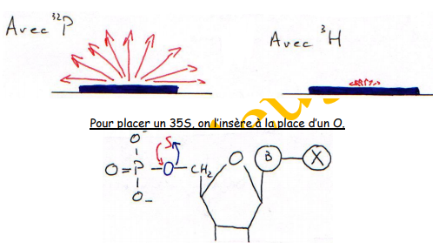
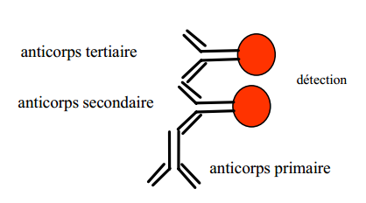
2. Méthodes de révélation avec marquage
Elles consistent à visualiser l’ADN marqué au préalable avant qu’il soit séparé.
Deux types de marquage sont distingués
Le marquage « chaud » en utilisant des éléments radioactifs (₃₂P, ₃₃P et ₃₅S)
Les marquage « froid », plus pratique et plus employé se fait en utilisant des fluorophores.

Slide 27
Le marquage « chaud »
C’est le marquage le plus simple.
Se fait par l’incorporation dans une sonde des nucléotides marqués radioactivement par les isotopse 32P, 33P et 35S, grâce à des enzymes.
Les éléments radioactifs les plus utilisés en biologie moléculaire sont :
- Le ₃₂P, demi-vie : 14 jours et E=1,7 MeV (très forte sensibilité).
Le ₃₅S : demi-vie : 90 jours et E=0,17 Mev (moins sensible et plus précis que le 32P.
Il n’est normalement pas présent dans les acides nucléiques mais comme il est proche de l’oxygène on peut faire des analogues soufrés des nucléotides dans lesquels un oxygène est remplacé par un soufre).
- Le ₃H, a une demi-vie de 12 ans et E=0,02 Mev.
Le ₃₅S et le ₃H sont utilisés pour le séquençage et hybridation in situ.

Slide 28
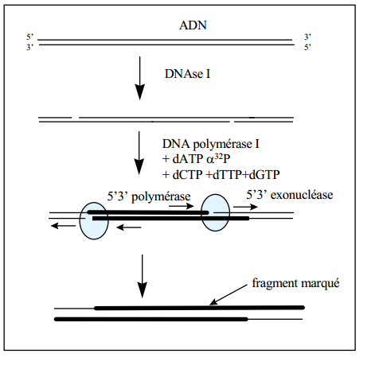
Nick Translation (déplacement de coupure)
Vise à marquer un ADN double brin.
On fait une digestion ménagée de l’ADN par la DNase I de E. coli qui coupe après les pyrimidines, sur un seul des brins (nicks) et libèrent des extrémités 5’ OH à l’intérieur du fragment. .
L’ADN polymérase I utilise son activité exonucléase 5’3’pour dégrader l'ADN au niveau de ces coupures et son activité polymérasique 5’3 pour réparer les coupures réalisées en présence de ddNTP marqués ³²P.
Les deux brins sont ainsi marqués sur toute leur longueur à l’exception de leur extrémité 5’.
Cette méthode n’est plus utilisée et a été remplacée par le « Ramdom priming » à cause de la difficulté trouvée pour réaliser la digestion ménagée
Trop de nick → petits morceaux d’ADN,
Peu de nick → plusieurs molécules ne sont pas marquées)

Slide 29
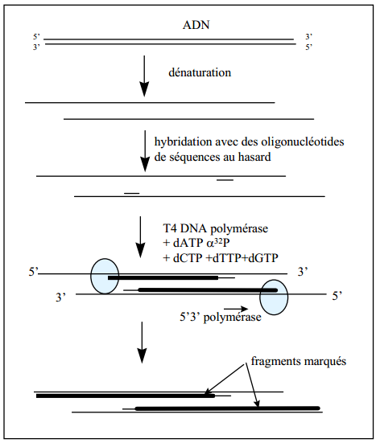
Random Printing
Très employé pour les Southern et Northern Blot
il permet d'obtenir des activités spécifiques plus élevées, nécessaires pour détecter un gène sur quelques mg d'ADN génomique
Les deux brins l’ADN sont préalablement séparés par chauffage à 95°C.
En suite un refroidissent brutale (glace) est effectué pour ne pas reformer la structure secondaire l’ADN
Un mélange hexanucléotides de synthèse (4⁶ = 4096 ) correspondant à toutes les combinaisons mathématiquement possibles est ajouté.
Ces oligonucléotides vont s'hybrider avec des séquences consensus de la sonde et serviront d’amorces au fragment de Klenow de l'ADN polymérase I qui va reconstituer l'intégrité des deux fragments en présence de ddNTP marqués ³²P.
Des ADN polymérases par exemple dérivée du phage T7 sont actuellement les plus utilisées

Slide 30
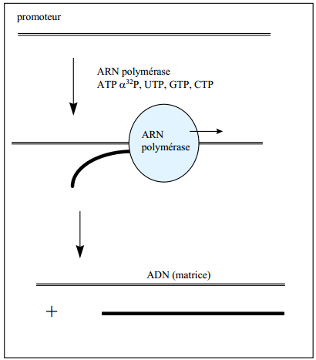
Sonde d’un seul brin
On utilise une sonde ARN synthétisée in vitro.
Pour faire une transcription in vitro, on aura besoin
i) D’un ADN linéaire double brin servant de matrice positionné en aval d’un promoteur
ii) D’une ARN polymérase reconnaissant ce promoteur
iii) Des dNTP marqués dont un est marqué en α.
Le nucléotide marqué est généralement en quantité limitée (3 à 5 µM) pour ralentir la polymérisation des 8-12 premières bases.
Cette méthode de marquage donne de meilleures sondes que la méthode Random Printing

Slide 31
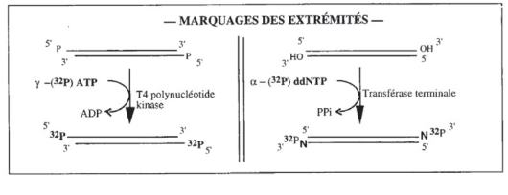
Marquage aux extrémités
Ces méthodes sont utilisées pour le marquage des oligonucléotides car ils sont trop petits pour envisager un marquage interne. Ces sondes sont marquées soit l’extrémité 5’, soit l’extrémité 3’.

Slide 32
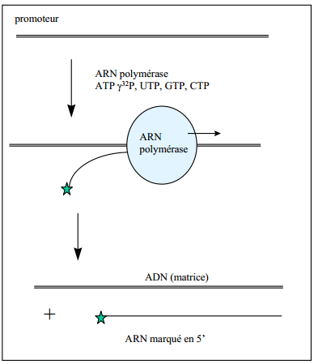
Marquage en 5' des ARN par polymérisation
Le premier codon des ARNm est le codon d’initiation AUG, donc la première base des ARN est généralement une adénine triphosphate.
Si une transcription in vitro est effectuée en présence de γATP ³²P ou βATP ³²P, seul l’adénine en 5’ sera marqué car les autres adénines incorporées dans l’ARNm contiennent uniquement le phosphate α qui n’est pas marqué.

Slide 33
Marquage en 5’ des acides nucléiques (ADN ou ARN)
Le marquage en 5’ nécessite la présence d’un groupement hydroxyle dans l’extrémité 5’ (5‘OH). A partir de ce 5‘OH on peut ajouter un phosphate marqué par la T4 Polynucléotide kinase et de γ32P ATP.
5’
OH
OH
5’
L’obtention d’acides nucléiques avec un 5’OH se fait de trois manières selon la matrice utilisée

Slide 34
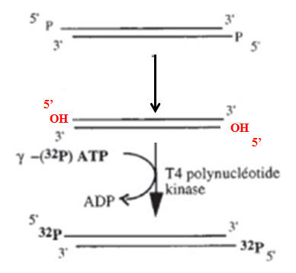
Synthétise chimique
Dans ce cas la polymérisation s’effectue de 3’ vers 5’ ainsi l’extrémité 5’ du ribose ou désoxyribose est hydroxylé (C⁵H₂ OH). Donc aucun traitement préliminaire à faire.
Digestion par une endonucléase de restriction
Dans ce cas de figure on a un 5’phosphate.
Phosphatase
Ce phosphate est éliminé par un phosphatase. On obtient une extrémité 5'OH.
La phosphatase est ensuite détruite par chauffage ou par extraction phénolique, avant de faire agir la T4 Polynucléotide kinase sur le produit de la réaction.
ARN messagers eucaryotes
Ces ARNm ont un cap en 5’, qui doit être détruit par actions simultanées d’une pyrophosphatase qui élimine le pyrophosphate et la phosphatase qui élimine le phosphate restant.
Cette méthode est généralement employée pour les oligonucléotides pour lesquels les marquages internes ne sont pas possibles du fait de leur petite taille.

Slide 35
Marquage en 3 des acides nucléiques (ADN ou ARN)
Se fait par ajout d’un ou plusieurs nucléotides marqués à l’extrémité 3’ de la sonde.
Pour les ARN
On utilise une ARN ligase en présence d’un nucléotide monophosphate marqué et d’ATP pour fournir de l’énergie. Le nucléotide sera ajouté en 3’OH.
Pour qu’il n’y ait pas plusieurs nucléotides ajoutés, on utilisera un nucléotide ayant son extrémité 3’ bloquée par exemple par un phosphate.
Pour les ADN
On utilise une déoxynucléotidyl terminal transférase avec dNTP marqués avec un α ₃₂P. Il y a alors ajout de plusieurs nucléotides en 3'.
Si on veut n'en rajouter qu'un, il faut utiliser un didéoxynucléotide marqué à la place d’un déoxynucléotide.
2. On utilise la terminale transférase spécifique de l’ADN double brin, en présence des dNTP marquées. Des poly-nucléotides marqués seront ajouté aux extrémités 3’OH de l’ADN
Si on veut ajouter un seul nucléotide en 3’ on utilise un ddNTP .
C’est une adénine qui est préférentiellement ajoutée, on fera donc le marquage avec du dATP α₃₂P.

Slide 36
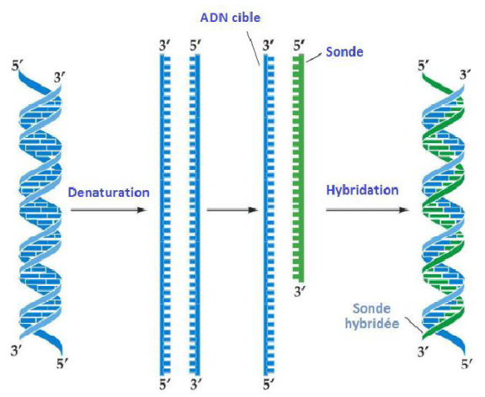
Hybridation moléculaire
Correspond à l'association de deux brins d’ADN, deux brins d’ARN ou un brin d’ARN et un
brin d’ADN en suivant la règles de complémentarité des bases par l’établissement de liaisons hydrogènes spécifiques (A=T, A=U, G≡C).
Le Tm dépend de
La longueur du fragment
La composition en GC
Présence de mésappariements
Les éléments du milieu qui peuvent varier le Tm sont :
température de fusion
(Tm)
Refroidissement
Progressif
La force ionique des sels (NaCl)
diminuent les répulsions électrostatique entre les deux brins.
L'urée abaisser le Tm
Les pH extrêmes dénaturent l’ADN (NaOH)

Slide 37
L’hybridation est faite entre deux brins
La cible que l’on souhaite caractérisée
La sonde marquée dont on connaît la totalité ou une partie de la séquence
Elle peut être une partie de l’ARNm ou d’ l’ADNc, obtenues par synthèse chimique après séquençage d’une protéine
L’hybridation sonde-ADN cible nécessite des conditions physicochimiques parfaites (tampon, pH, température, etc..).

Slide 38
Types d’hybridation
Hybridation en phase liquide
Hybridation sur support solide

Slide 39
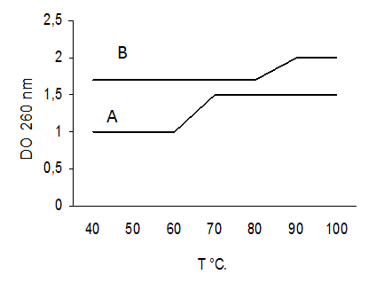
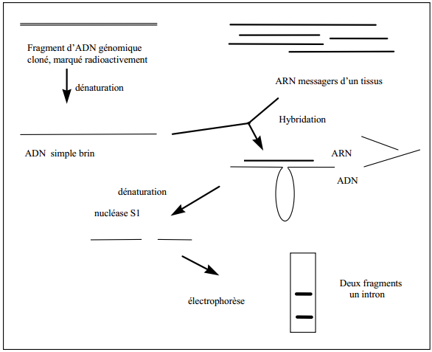
Hybridation en phase liquide
Dans ce cas les deux brins sont en solution.
On l’utilise pour
Mesurer le Tm, par la DO
b) Délimiter les introns et les exons d’un gène.
c) Comparaison de la complexité de génome sans séquence répétitive.
Dans un tube on met une préparation d’ADN d’un organisme. On le chauffe au-dessus du Tm puis on le refroidit rapidement .
si le génome est complexe, il aura moins de rappariement de base des deux brins
En comparent la migration des fragments d’ADN après dénaturation et renaturation par rapport aux fragments intacts on arrive à estimer la complexité relative d’un ADN.

Slide 40
Hybridation sur support solide
Consiste en l'immobilisation de l'une des séquences complémentaires
Avantage: Elle facilite certaines manipulations
Inconvénient: Souvent moins sensible du fait que le support masque une partie des bases.
a) Fixation sur gel de chromatographie
utilisée pour purifier les ARNm polyadénylés d’une cellules eucaryotes par la chromatographie d'affinité sur un support de chromatographie sur lequel on a fixé des oligodT.
Une solution contenant les ARN totaux eucaryotes est faite passer sur la colonne oligodT , dans des conditions inférieures au Tm.
-TTTTT
TTTTT-
-TTTTT
TTTTT-
-TTTTT
TTTTT-
Les ARN messagers polyadénylés en 3’ s’hybrident aux oligodT de la colonne contrairement aux ARN ribosomiques et ARN de transfert
-TTTTT
TTTTT-
-TTTTT
TTTTT-
-TTTTT
TTTTT-
Pour décrocher les ARNm hybridés on augmenter le Tm par exemple en diminuant la concentration de sel de la phase mobile et en chauffant.
A partir d’une solution d’ARN totaux, on obtient une solution fortement enrichie en ARNm.

Slide 41
b) Fixation sur membrane
Plusieurs sortes de membranes sont disponibles: la nitrocellulose, le Nylon ou la lamelle de verre.
La fixation de l’ADN sur la nitrocellulose (le Southern, le northern) s’effectue par cuisson à 80°C, et l’irradiation aux UV (254 nm) permet de réaliser des liaisons covalentes entre les acides nucléiques et le Nylon.
La fixation sur lamelle de verre (la puce à ADN) s’effectue grâce à des linkers, qui lient des fragments d’ADN à l’aide de liaisons chimiques covalentes.

Slide 42
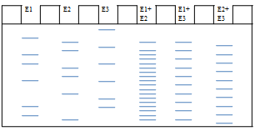
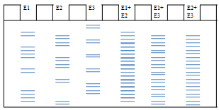
Le Southern blot
Décrite par E.M. SOUTHERN en 1975.
Consiste à détecter des fragments d’ADN transférés sur un filtre par leur hybridation à des séquences complémentaires marquées par un radioisotope
Les étapes successives de cette technique sont les suivantes:
1-Extraction de l’ADN génomique.
2-Digestion par des enzymes de restriction de l’ADN
3-Séparation des fragments d’ADN par électrophorèse dans un gel d’agarose.
Dénaturation de l’ADN par un traitement alcalin sur le gel d’électrophorèse. Ce traitement transforme les fragments d’ADN bicaténaire en fragments d’ADN monocaténaire

Slide 43
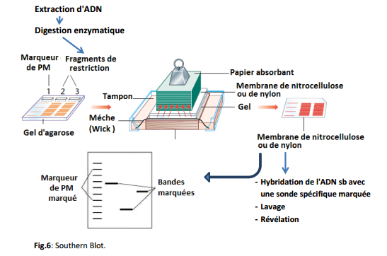
4-Transfert des fragments d’ADN monocaténaires du gel d’agarose sur une membrane de nitrocellulose ou de nylon par simple capillarités
Les fragments d’ADN monocaténaires sont fixés sur la membrane par cuisson à 80°C, et l’irradiation aux UV (254 nm) par des liaisons covalentes
5- La membrane est ensuite plongée dans une solution contenant un fragment d'ADN marqué à une température inférieure au Tm
1-Extraction de l’ADN génomique.
2-Digestion par des enzymes de restriction de l’ADN
3-Séparation des fragments d’ADN par électrophorèse dans un gel d’agarose
4-Dénaturation de l’ADN par un traitement alcalin sur le gel d’électrophorèse
5-Transfert des fragments d’ADN monocaténaires du gel d’agarose sur une membrane de nitrocellulose ou de nylon par simple capillarités
6- La membrane est ensuite plongée dans une solution contenant un fragment d'ADN marqué à une température inférieure au Tm
7-Lavages et révélation (dans ce cas par autoradiographie).
L'hybridation a lieu lorsqu'il y a une séquence complémentaire à la sonde sur la membrane
6-Lavages et révélation (dans ce cas par autoradiographie).
Les bandes d’ADN monocaténaires hybridées avec la sonde radioactive sont visibles sous forme de bandes noires sur un fond blanc.
La position de ces bandes par rapport à des témoins de poids moléculaire permet de déterminer la taille de ces fragments

Slide 44
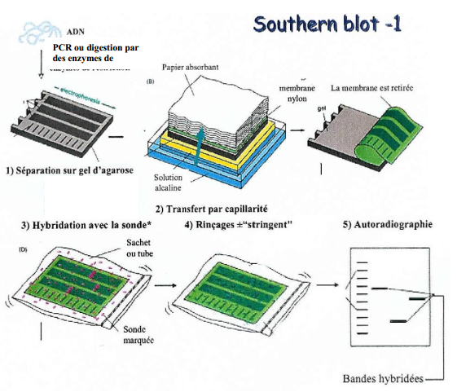

Slide 45
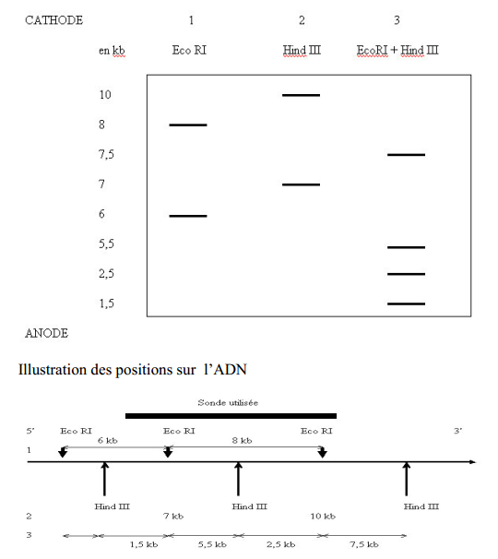
Les applications de la technique de SOUTHERN
1. Déterminer le nombre de gènes, dans ce cas il faut que la sonde provienne d’un ADN génomique.
2. Déterminer la carte de restriction de l’ADN
L’ADN d’un plasmide est digéré dans différents tube par Eco RI seule; Hind III seule puis Eco RI et HindIII respectivement) et la détection réalisée à l’aide d’une sonde marquée du gène étudié.
3. Mise en évidence des délétions dans un gène par la détermination de la taille des fragments d’ADN.
4. Comparaison d’ADN de différents individus et mise en évidence des polymorphisme de taille des fragments de restriction (ou RFLP pour « restriction fragment length polymorphism »).
5. Mise en évidence des recombinaisons entre des gènes.

Slide 46
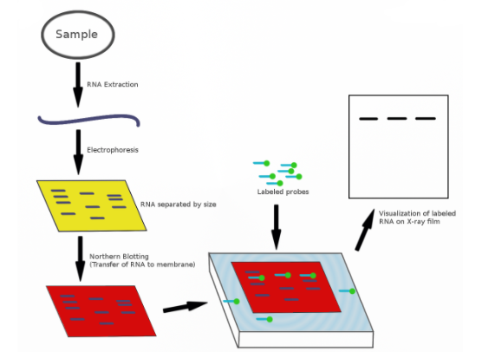
Northern Blot
Utilisée pour étudier l’expression des gènes et révéler la présence des séquences spécifiques dans les ARN
Le principe est le même que pour le Southern Blot mais ici ce sont les ARN qui sont étudiés.
La visualisation d'un ARN par une sonde permet d’apprécier sa distribution dans les tissus, d’étudier son abondance relative, de déterminer sa taille, de détecter les intermédiaires de maturation et les différentes formes d'épissage de l'ARN.

Slide 47
Hybridation in situ (HIS)
Est utilisée pour repérer une séquence donnée d’ARN ou d’ADN à l’intérieur d’une cellule.
Elle peut être réalisée sur:
Des coupes de tissus
Des chromosomes métaphasiques (localisation des gènes sur les chromosomes eucaryotes)
Des colonies bactériennes (permet de repérer les colonies recombinantes qui ont intégré le vecteur contenant la séquence d’intérêt lors d’une expérience de clonage de gène)
On peut considérer deux sortes d’hybridation
Hybridation sur chromosome
Hybridation des ARN.

Slide 48
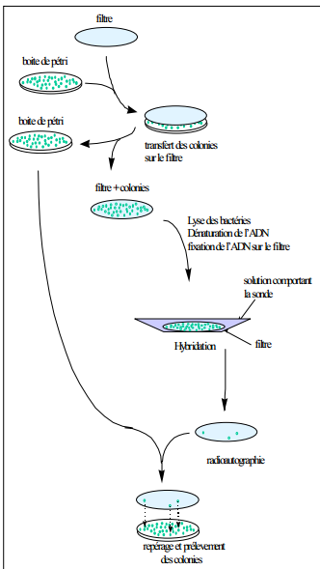
Hybridation sur colonie
L'ADN d'une espèce peut être sous forme fragmenté dans des plasmides intégrés dans des bactéries.
L'ensemble de ces bactéries s'appelle une banque de clone.
Si chacune d'entre elle porte un plasmide contenant un fragment d'ADN humain, et on veut trouver celle qui porte ce fragment on fera un hybridation avec un fragment complémentaire (sonde) dans le but de faire un criblage des banques de plasmide.
Les colonies de la banque de clone sont étalées sur une boîte de pétri.
Une fois qu’elles ont poussé, on fait une réplique sur une membrane de nitrocellulosen
Les cellules sont lysées par la soude, l’ADN est ainsi dénaturé et libéré puis fixer sur la nitrocellulose à l’emplacement de la colonie.
On hybride la réplique avec une sonde marquée.
L’emplacement de l’hybridation vas permettre de connaître la colonie qui contient le fragment recherché et de cribler des banques de plasmide.

Slide 50
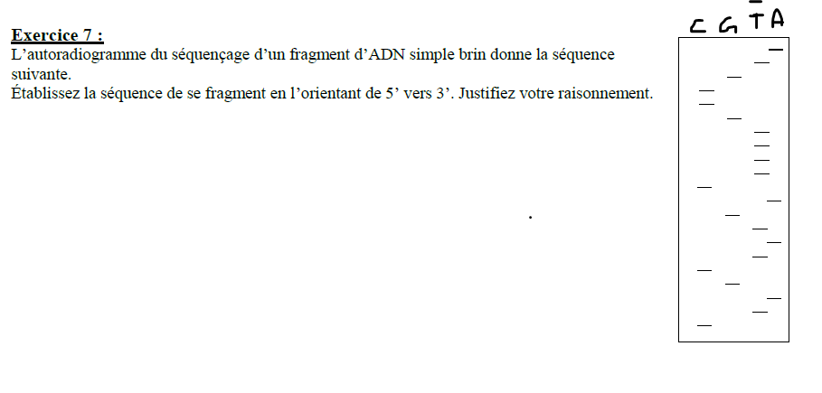

Slide 51
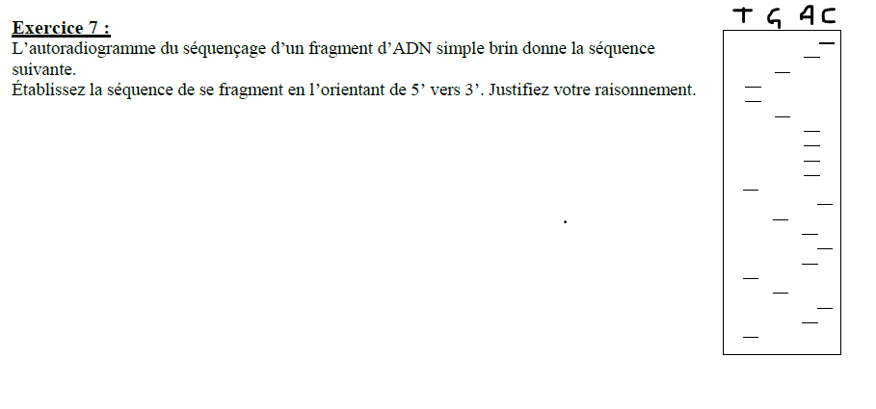

Slide 52
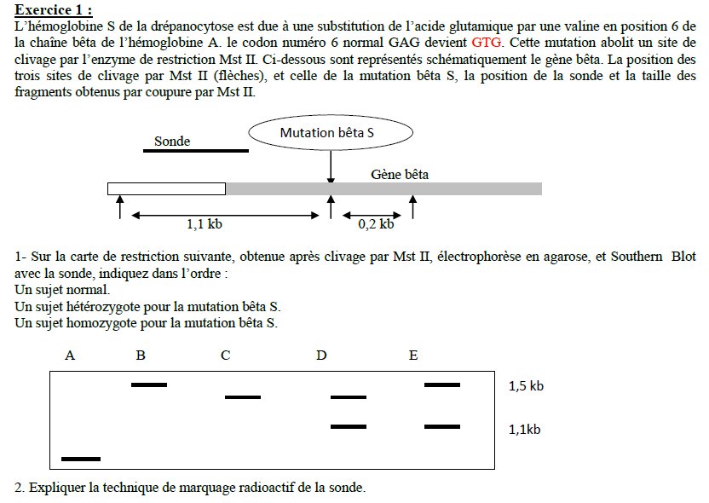

Slide 53
